Slide 1


Di seguito allego i vari pezzi di codice con accanto relativa descrizione
Importa i moduli necessari per poter eseguire sezioni specifiche del codice
Si dichiarano le variabili per indirizzo ip e porta
Crea un oggetto contenente un socket che utilizza IPv4 (AF_INET) e TCP (SOCK_STREAM)
Associa all’oggetto un ip e una porta tramite le variabili create prima
Inizia ad ascoltare le connessioni in entrata fino a un massimo di 1 in attesa
Accetta una connessione in arrivo
Stampa un messaggio con l’indirizzo del client connesso
Inizia un loop while
Riceve i dati fino a un massimo di 1024 byte

Slide 2

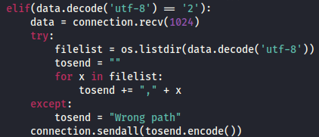

Ciclo if che controlla se il messaggio inviato dal cliente è 1 e in caso di risposta positiva assegna alla variable tosend informazioni su sistema operativo e sulla macchina
Continuazione del ciclo if di sopra che avviene se il messaggio inviato dal cliente è 2
In questo caso il programma esegue le seguenti istruzioni:
Riceve un blocco dati di massimo 1024 byte
Ottiene la lista dei file nella directory specificata
Costruisce una stringa tosend con nomi dei file separati da virgola e la invia al client
Altrimenti invia il messaggio Wrong Path
Continuazione del ciclo if di sopra che avviene se il messaggio inviato dal cliente è 0
In questo caso il programma esegue le seguenti istruzioni:
Chiude la connessione corrente
Accetta una nuova connessione

